Slide 1
УМК издательства «Просвещение» по второму иностранному языку

Slide 2







УМК «МОЙ ВЫБОР – АНГЛИЙСКИЙ!»
Е. Г. Маневич, А. А. Полякова, Д. Дули, В. Эванс
Учебное пособие
Notes:
2

Slide 3
















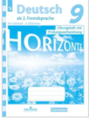





УМК «Горизонты». Немецкий как второй иностранный.
Завершённая серия учебников для 5-11 классов
Учебное пособие
Включены в Федеральный перечень

Slide 4








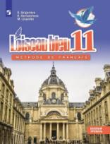
УМК «СИНЯЯ ПТИЦА»
Береговская Э.М., Белосельская, Селиванова Н.А., Шашурина А.Ю.
Включены в Федеральный перечень
Учебное пособие
Notes:
4

Slide 5


УМК «ВСТРЕЧИ»
Н.А. Селиванова, А.Ю. Шашурина
Учебное пособие
Notes:
5

Slide 6





УМК «ЗАВТРА»
Костылева С.В. и др.
Включены в Федеральный перечень
Учебное пособие
Notes:
6

Slide 7






УМК «ВРЕМЯ УЧИТЬ КИТАЙСКИЙ!»
А. А. Сизова и др.
Учебное пособие

